Slide 1


Отчёт о деятельности МОЦ в рамках федерального проекта «Успех каждого ребёнка» национального проекта «Образование»
Чульдум Менги Оптуг-оолович
Руководитель МОЦ Барун-Хемчикского кожууна
23 ноября 2022 г.

Slide 2
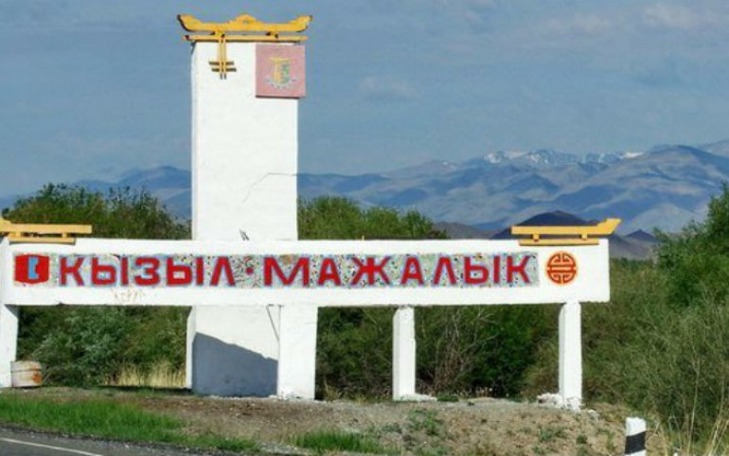
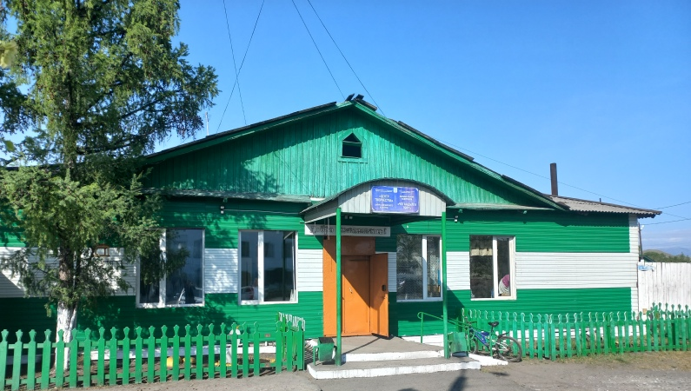
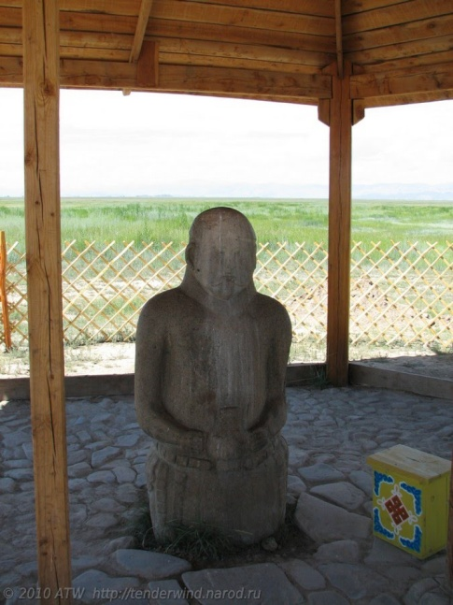
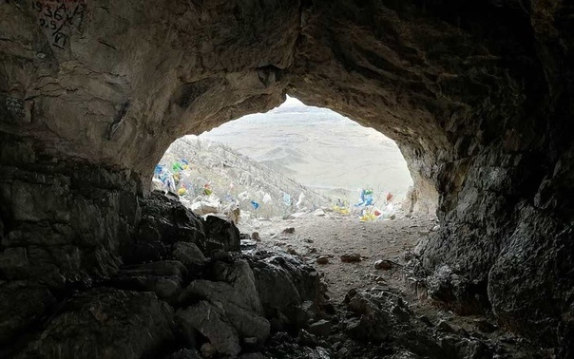
Барун-Хемчикский кожуун
Площадь: 6259 км2
Численность населения: 12395
Районный центр –
Кызыл-Мажалык
Население кожууна:
в основном тувинцы
Расстояние до Кызыла: 300 км
Количество муниципальных образований: 9
Кижи кожээ
Уттуг-Хая
Количество детей в возрасте от 5 до 18 лет: 2839 человек
Количество школ: 10
Количество детских садов: 12
Количество СПО: 0
Количество УДО: 1

Slide 3


Сайт: : ct-barum.ru
Юридический адрес:
Республика Тыва, Барун-Хемчикский район, с. Кызыл-Мажалык, ул. Чадамба 17
Руководитель МОЦ:
Чульдум Менги Оптуг-оолович
МОЦ
Барун-Хемчикского района
1 – Барун-Хемчикский район
ДОУ – 12
УДО – 1
ОО - 10
4 – Монгун-Тайгинский район
ДОУ – 5
УДО – 1
ОО - 4
2 – Сут-Хольский район
ДОУ – 6
УДО – 1
ОО - 7
3 – Чаа-Хольский район
ДОУ – 4
УДО – 0
ОО - 4

Slide 4
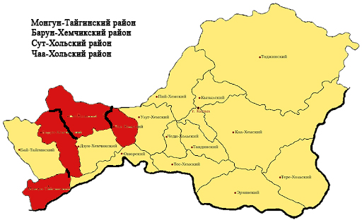
МОЦ Барун-Хемчикского района отвечает за:

Slide 5
МОДЕЛИ ВЫРАВНИВАНИЯ ДОСТУПНОСТИ ДОПОЛНИТЕЛЬНЫХ ОБЩЕОБРАЗОВАТЕЛЬНЫХ ПРОГРАММ ДЛЯ ДЕТЕЙ С РАЗЛИЧНЫМИ ОБРАЗОВАТЕЛЬНЫМИ ВОЗМОЖНОСТЯМИ И ПОТРЕБНОСТЯМИ, В ТОМ ЧИСЛЕ ДЛЯ ОДАРЁННЫХ ДЕТЕЙ ИЗ СЕЛЬСКОЙ МЕСТНОСТИ, ДЕТЕЙ, ОКАЗАВШИХСЯ В ТРУДНОЙ ЖИЗНЕННОЙ СИТУАЦИИ
РАЗНОУРОВНЕВЫЕ (572)
стартовые; базовые
ДИСТАНЦИОННЫЕ (0)
СЕТЕВЫЕ (10+5)
Дети с ОВЗ; дети из сельской местности
ЗАОЧНАЯ/СЕЗОННАЯ ШКОЛА (0)

Slide 6
Общее количество - 572
Проверено - 593
Соответствует - 572

Slide 7
Взаимодействие
ЭКСПЕРТЫ
- экспертиза ДООП;
- методологическая поддержка
РМЦ
- внедрение модели по всем направленностям;
- координация деятельности всех категорий;
- работа с педагогическими коллективами;
- разработка нормативных документов
МОЦ
- внедрение модели на муниципальном уровне;
- координация деятельности всех категорий;
- работа с педагогическими коллективами;
- разработка нормативных документов
Муниципалитеты
Барун-Хемчикский
Сут-Хольский
Чаа-Хольский
Монгун-Тайгинский
ПЕДАГОГИЧЕСКИЕ КОЛЛЕКТИВЫ
- реализация ДООП;
- совершенствование и модернизация ДООП, с учетом мнения экспертов

Slide 8
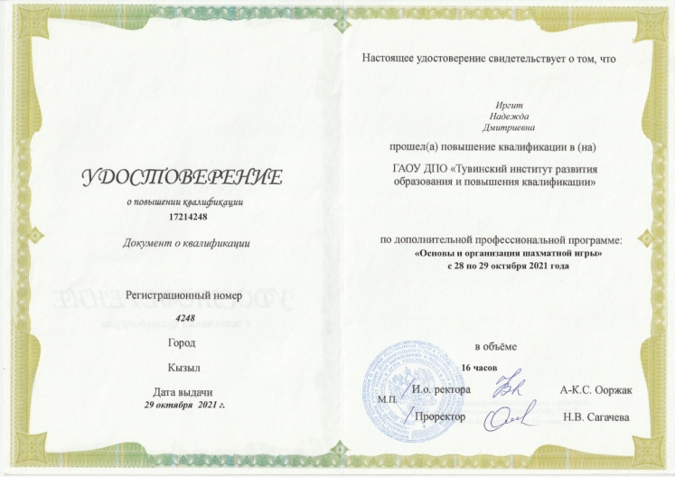
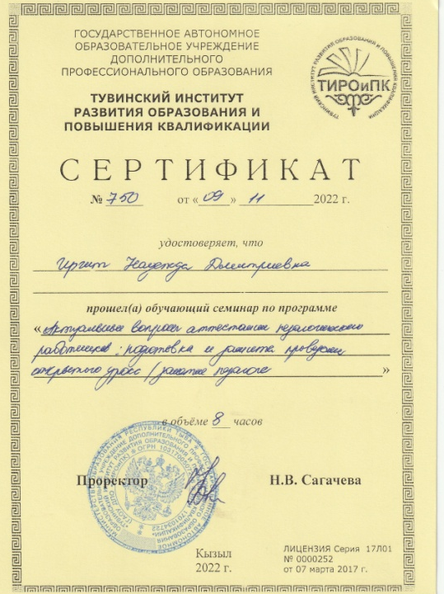
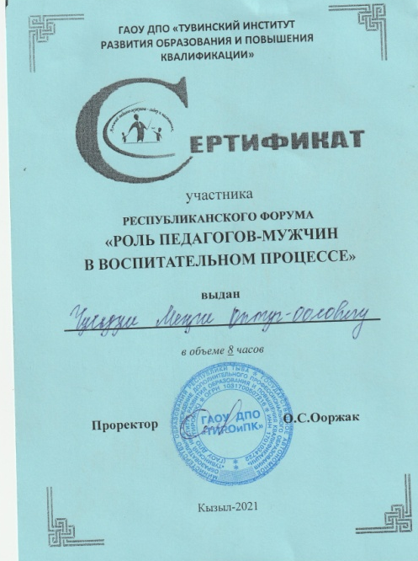
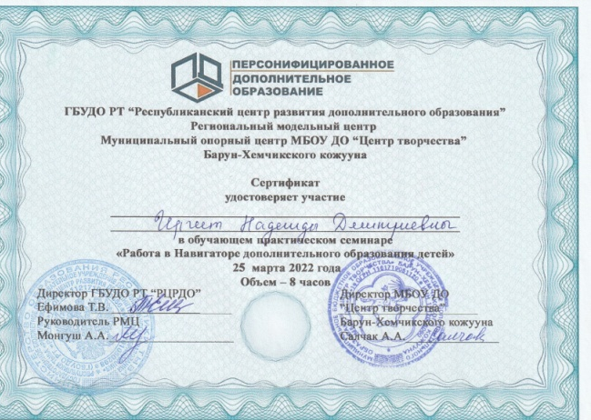
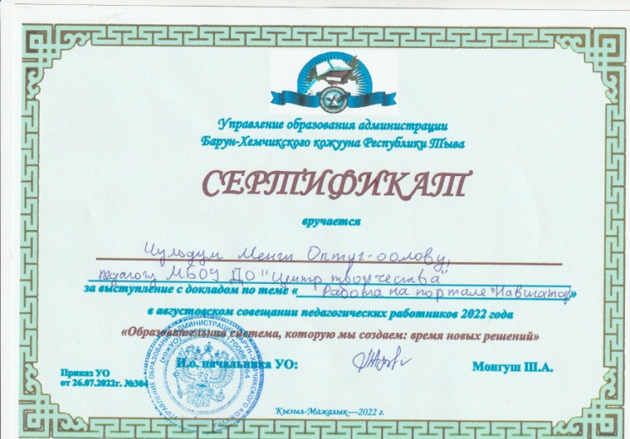
ПОВЫШЕНИЕ КВАЛИФИКАЦИИ (ПРОФМАСТЕРСТВА) СОТРУДНИКОВ И ПЕДАГОГОВ МОЦ, СОТРУДНИКОВ И ПЕДАГОГИЧЕСКИХ РАБОТНИКОВ

Slide 9

Спасибо за внимание!

